Slide 1
Государственное бюджетное дошкольное образовательное учреждение общеразвивающего вида детский сад «Солнышко" Презентация совместной образовательной деятельности воспитателя и воспитанников по теме: «Развитие познавательной и исследовательской деятельности в математических играх» ( с использованием созданных самостоятельно ЭОР)
Подготовила:
воспитатель
Николаева Галина Александровна
2013 г.

Slide 2
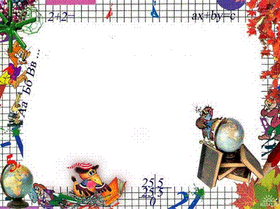
Цель работы - способствовать развитию познавательной активности, логического мышления, стремления к самостоятельному познанию и размышлению, развитию умственных способностей через математические игры. Задачи работы:
развитие активности и инициативности детей;
воспитание готовности к обучению в школе, развитие самостоятельности, ответственности, настойчивости в преодолении трудностей, координацию движений глаз и мелкой моторики рук, умений самоконтроля и самооценки.
развитие у детей логико-математических представлений (представлений о математических свойствах и отношениях предметов, конкретных величинах, числах, геометрических фигурах, зависимостях и закономерностях);
развитие сенсорных (предметно-действенных) способов познания математических свойств и отношений: обследование, сопоставление, группировка, упорядочение, разбиение;
освоение детьми экспериментально-исследовательских способов познания математического содержания (воссоздание, экспериментирование, моделирование, трансформация);
развитие у детей логических способов познания математических свойств и отношений (анализ, абстрагирование, отрицание, сравнение, обобщение, классификация, сериация);
овладение детьми математическими способами познания действительности: счёт, измерение, простейшие вычисления;
развитие интеллектуально-творческих проявлений детей: находчивости, смекалки, догадки, сообразительности, стремления к поиску нестандартных решений задач;
развитие точной, аргументированной и доказательной речи, обогащение словаря ребенка;

Slide 3
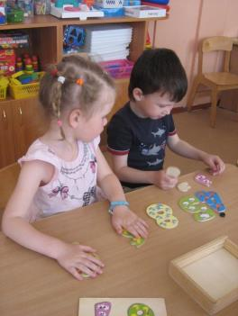
Для математической игры характерны:
• Наличие завязки сюжета, действия лиц и следование
сюжетной линии на протяжении всего занятия.
• Наличие схематизации, преобразования,
познавательных задач на выявление свойств и
отношений, зависимостей и закономерностей.
• Игровая мотивация и направленность действий, их
результативность.
• Наличие ситуаций обсуждения, выбора материала и
действий, коллективного
поиска пути решения
познавательной задачи.
• Овладение действиями
соотнесения, сравнения,
воссоздания, распределения
группировки.
• Общая направленность
на развитие инициативы
детей.

Slide 4
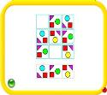
1.Математические игры и игровые упражнения можно разделить на несколько групп по содержанию:
Игры с геометрическими фигурами
Игры с цифрами и числами
Игры на ориентировки в пространстве
Игры на различие временных представлений
Игры на логическое мышление

Slide 5
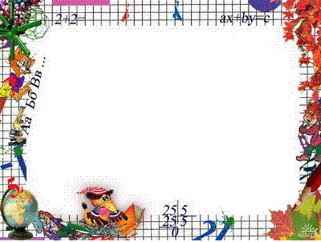
2. Математические игры делятся по характеру мыслительных операций:
Сериация - построение упорядоченных возрастающих или убывающих рядов по выбранному признаку. (матрешки, пирамидки, вкладные мисочки…)
Анализ - выделение свойств объекта, или выделение объекта из группы, или выделение группы объектов по определенному признаку. Например, задан признак: "Найти все кислые".
Синтез - соединение различных элементов (признаков, свойств) в единое целое. Задание: "Определи, какая из фигур в этом наборе
лишняя. (Квадрат.) Объясни почему. (Все остальные - круги.)"
Сравнение - логический прием умственных действий, требующий выявления сходства и различия между признаками объекта (предмета, явления, группы предметов).
Задание: "Найди среди своих фигур похожую на яблоко".
Классификация - разделение множества на группы по какому-либо признаку, который называют основанием классификации.( по названию, по размеру, по форме, по цвету …)
Обобщение - это оформление в словесной (вербальной) форме результатов процесса сравнения
Задание: "Одна из этих фигур лишняя. Найди ее. (Фигура 4.)"

Slide 6
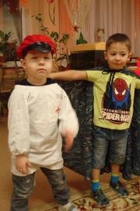
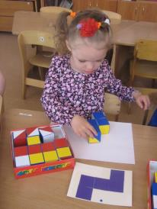
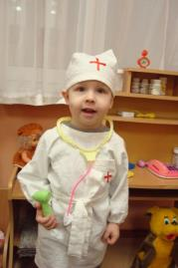
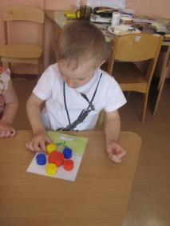
3. Математические игры делятся по развивающему воздействию (на развитие психических процессов):
Психические процессы
Восприятие
Внимание
Память
Мышление
Творческие способности
Воображение

Slide 7
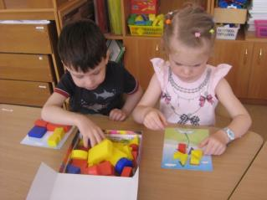
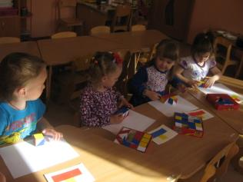
Средства математического развития дошкольников: 1 .Пособия дидактические и универсальные (Логические блоки Дьенеша, палочки Кюизенера, пособия М. Монтесорри, «Геоконт» Воскобовича, игры из серии «Кубики и цвет» / «Сложи узор», «Уникуб»/ )

Slide 8
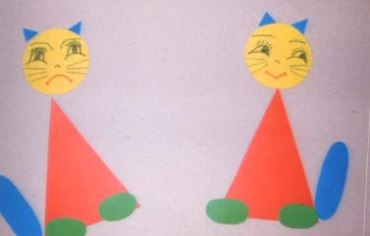
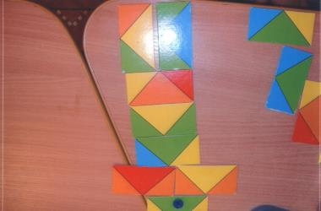
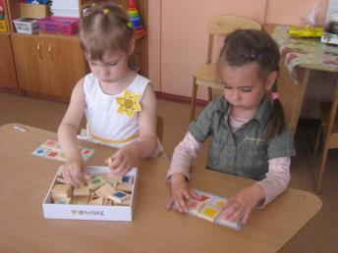
Средства математического развития дошкольников:
2. Дидактические игры
(лото, домино, игры В.Воскобовича «Планета умножения», «Цифра - домино»)
3.Развивающие игры
(Никитина, Воскобовича /Игровой квадрат, «Прозрачный квадрат»/, головоломки, игры на объемное моделирование /«Кубики для всех», «Геометрический конструктор», «Шар»/, игры на плоскостное моделирование /«Танграм», «Крестики», «Соты», «Монгольская игра», Пифагор и т.п./, конструкторы, игры с палочками /Михайлова «Игровые занимательные задачи для дошкольников»/.)

Slide 9
Средства математического развития дошкольников:
4. Модели
(пирамидки, основа с матрешками, елками для малышей; планы пространства, схемы сложения построек, времени модели (круговая, объемная), натуральный ряд чисел - прямая;)
5. Материалы
(для взвешивания, измерения, группировки, сортировки и т.п.): абстрактные (фигуры), «жизненные» (шишки, листья и т.п.); предметные (пуговицы, карандаши, фломастеры, старые монетки, клубки и т.п.).)

Slide 10
Средства математического развития дошкольников:
6. Познавательные книги и рабочие тетради.
7. Компьютерные игры и др.

Slide 11
Развитие логического мышления и познавательной активности невозможно без участия родителей. На всех этапах требуется поддержка ребенка дома, в семье.
Некоторые направления совместной деятельности педагогов и родителей в этой сфере деятельности:
1. Информировать родителей о задачах и содержании математических и развивающих игр, используемых в детском саду.
2. Участие родителей в работе по развитию познавательной активности логического мышления дошкольников (математические ярмарки, праздники, конкурсы) .
3. Создание обогащенной развивающей среды дома.
4. Организация семейного клуба в целях обеспечения сотрудничества детского сада с семьей.

Slide 12
Занимательные вопросы, игры-шутки. Направлены на развитие произвольного внимания, нестандартного мышления, на быстроту реакции, тренируют память. В загадках анализируется предмет с количественной, пространственной, временной точки зрения, подмечены простейшие отношения.

Slide 13
Знания будут прочнее, если закреплять их дома.
Счет в дороге. Маленькие дети очень быстро устают в транспорте, если их предоставить самим себе. Это время можно провести с пользой, если вы будете вместе с ребенком считать. Сосчитать можно проезжающие трамваи, количество пассажиров-детей, магазины или аптеки. Можно придумать каждому объект для счета: ребенок считает большие дома, а вы маленькие. У кого больше?
Сколько вокруг машин? Обращайте внимание ребенка на то, что происходит вокруг: на прогулке, на пути в магазин и т. д. Задавайте вопросы, например: "Здесь больше мальчиков или девочек?", "Давай сосчитаем, сколько скамеек в парке", "Покажи, какое дерево высокое, а какое самое низкое", "Сколько этажей в этом доме?" И т. д.
Мячи и пуговицы. Понятия пространственного расположения легко усваиваются в игре с мячом: мяч над головой (вверху), мяч у ног (внизу), бросим вправо, бросим влево, вперед-назад. Задание можно и усложнить: ты бросаешь мяч правой рукой к моей правой руке, а левой рукой - к моей левой. В действии малыш гораздо лучше усваивает многие важные понятия.
Далеко ли это? Гуляя с ребенком, выберите какой-нибудь объект на недалеком от вас расстоянии, например лестницу, и сосчитайте, сколько до нее шагов. Затем выберите другой объект и также сосчитайте шаги. Сравните измеренные шагами расстояния - какое больше? Постарайтесь вместе с ребенком предположить, сколько шагов потребуется, чтобы подойти к какому-то близкому объекту.
Угадай, сколько в какой руке. В игре могут участвовать двое и больше игроков. Ведущий берет в руки определенное количество предметов, не больше 10 (это могут быть спички, конфеты, пуговицы, камешки и т. д.), и объявляет играющим, сколько всего у него предметов. После этого за спиной раскладывает их в обе руки и просит детей угадать, сколько предметов в какой руке.
Счет на кухне. Кухня - отличное место для постижения основ математики. Ребенок может пересчитывать предметы сервировки, помогая вам накрывать на стол. Или достать из холодильника по вашей просьбе три яблока и один банан. Разнообразить задания можно до бесконечности.
Сложи квадрат. Возьмите плотную бумагу разных цветов и вырежьте из нее квадраты одного размера - скажем, 10 х 10 см. Каждый квадрат разрежьте по заранее намеченным линиям на несколько частей. Один из квадратов можно разрезать на две части, другой - уже на три. Самый сложный вариант для малыша - набор из 5-6 частей. Теперь давайте ребенку по очереди наборы деталей, пусть он попробует восстановить из них целую фигуру.

Slide 14
Список используемых ресурсов:
Детство : Примерная основная общеобразовательная программа дошкольного образования . / Т.И. Бабаева , А.Г.Гогоберидзе , З. А . Михайлова и др.- СПб. : ООО « ИЗДАТЕЛЬСТВО « ДЕТСТВО-ПРЕСС», 2011.
Математика в детском саду . Младший дошкольный возраст. / Новикова В.П. –М.: « Мозаика-Синтез » , 2000.
Математика –это интересно. Игровые ситуации./ З. А. Михайлова – СПБ.: « ДЕТСТВО-ПРЕСС» ,2008.
Математическое развитие дошкольников. / О. А . Воронкевич , Е. А. Сова , Л. П. Думанская , Е. А. Синкевич. – СПб. 2001.
Логика и математика для дошкольников : . / Е. А. Носова , Р. Л. Непомнящая. : « ДЕТСТВО-ПРЕСС» – СПб : « Акцент» , 2007.
Математика для малышей. / Е. В. Сербина – Москва: «Просвещение», 1992.
Дидактические игры в начальный период обучения. / Е. В. Карпова – Ярославль: «Академия развития», 1997.
Игровые занимательные задачи для дошкольников. / З. А. Михайлова – Москва: «Просвещение», 1990.
Чего на свете не бывает? / О. М. Дьяченко, Е. Л. Агаева – Москва: «Просвещение», 1991.
Дидактические игры – занятия в ДОУ. Практическое пособие для воспитателей и методистов. / Е. Н. Панова . – Воронеж : « ЧП Лакоценин С.» , 2007.
Математика в проблемных ситуациях . Учебно – методическое пособие. / А. А. Смоленцева , О.В. Суворова – СПб. : «ДЕТСТВО – ПРЕСС» , 2003.
Математика от трех до шести . / З. А. Михайлова , Э. Н. Иоффе –СПб. : « Акцент» , 1996.
Интернет ресурсы: http://nsportal.ru/detskii-sad/raznoe/nauchno-poznavatelnyy-centr-v-detskom-sadu
http://ua.coolreferat.com
http://www.moi-detsad.ru/konsultac562.html
http://el-mikheeva.ru/avtor/poznavatelno-prakticheskaya-deyatelnost-doshkolnikov-i-matematika
http://www.i-gnom.ru/books/metlina_matematika_v_detskom_sadu.html
http://nsportal.ru/detskii-sad/okruzhayushchii-mir/opyty-i-eksperimenty-v-detskom-sadu
http://skyclipart.ru/detsad/17221-kartoteka-yelementarnyx-opytov-i-yeksperimentov-v-detskom-sadu.html
Спасибо за внимание!

